Slide 1


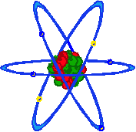
Физика
8 класс
Без сомнения,
всё наше знание начинается с опыта.
Им. Кант.
Учитель физики Катырэу Ольга Андреевна,
МОУ Школа с. Аксарка

Slide 2
Ответьте на вопросы:
1.Что такое электризация тел?
2.Как можно наэлектризовать тело?
3.Назовите два рода зарядов.
Как взаимодействуют тела, имеющие электрические заряды?
4.Что такое проводники и непроводники электричества?
5.Какие металлы лучше проводят электричество?
6.Под действием чего движутся свободные электроны в металлах?
7.Какие заряженные частицы вы знаете?
8.Что такое энергия?
9.Какие виды энергии вы знаете?
10.Какой энергией обладает движущийся автомобиль?
Летящий самолет? Нагретая батарея?

Slide 3
ЭЛЕКТРИЧЕСКИЕ
ЯВЛЕНИЯ

Slide 4
ПОВТОРЕНИЕ
1. На каком из рисунков легкие шарики, подвешенные на шелковых нитях, заряжены одноименными зарядами?
1
2
3
А. 1
Б. 2
В. 3
Г. такого рисунка нет

Slide 5
ПОВТОРЕНИЕ
2. Какая из перечисленных ниже частиц обладает отрицательным зарядом?
А. атом
Б. электрон
В. протон
Г. нейтрон

Slide 6
ПОВТОРЕНИЕ
3. В ядре атома лития содержится 7 частиц, и вокруг ядра движутся 3 электрона. Сколько в ядре этого атома протонов и нейтронов?
А. 3 протона и 4 нейтрона
Б. 4 протона и 3 нейтрона
В. только 7 протонов
Г. только 7 нейтронов

Slide 7
ПОВТОРЕНИЕ
4. Нейтральный атом гелия, потерявший один электрон называется…
А. …молекулой
Б. …ядром атома
В. …положительным ионом
Г. …отрицательным ионом

Slide 8
ПОВТОРЕНИЕ
5. Какое высказывание соответствует планетарной модели атома Резерфорда?
1) ядро положительно заряжено
2) размеры ядра много меньше размеров атома
3) масса ядра много больше массы всех электронов
А. только 1
Б. только 2
В. только 3
Г. 1, 2 и 3

Slide 9
ПРОВЕРКА

Slide 10
ПОВТОРЕНИЕ
1. На каком из рисунков легкие шарики, подвешенные на шелковых нитях заряжены одноименными зарядами?
1
2
3
А. 1
Б. 2
В. 3
Г. такого рисунка нет

Slide 11
ПОВТОРЕНИЕ
2. Какая из перечисленных ниже частиц обладает отрицательным зарядом?
А. атом
Б. электрон
В. протон
Г. нейтрон

Slide 12
ПОВТОРЕНИЕ
3. В ядре атома лития содержится 7 частиц, и вокруг ядра движутся 3 электрона. Сколько в ядре этого атома протонов и нейтронов?
А. 3 протона и 4 нейтрона
Б. 4 протона и 3 нейтрона
В. только 7 протонов
Г. только 7 нейтронов

Slide 13
ПОВТОРЕНИЕ
4. Нейтральный атом гелия, потерявший один электрон называется…
А. …молекулой
Б. …ядром атома
В. …положительным ионом
Г. …отрицательным ионом

Slide 14
ПОВТОРЕНИЕ
5. Какое высказывание соответствует планетарной модели атома Резерфорда?
1) ядро положительно заряжено
2) размеры ядра много меньше размеров атома
3) масса ядра много больше массы всех электронов
А. только 1
Б. только 2
В. только 3
Г. 1, 2 и 3

Slide 15
ПОВТОРЕНИЕ
Оценивание работы:
5 баллов – 5( отлично)
4 балла – 4 (хорошо)
3 балла – 3 (удовлетворительно)

Slide 16
Электрический ток. Источники электрического тока

Slide 17
Мы узнаем:
Что такое электрический ток
Условия существования электрического тока
Что такое источник тока
Какие виды источников тока существуют

Slide 18
ЦОР
http://files.school-collection.edu.ru/dlrstore/669ba06a-e921-11dc-95ff-0800200c9a66/3_8.swf

Slide 19
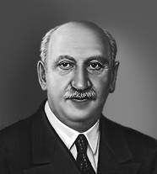
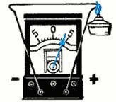
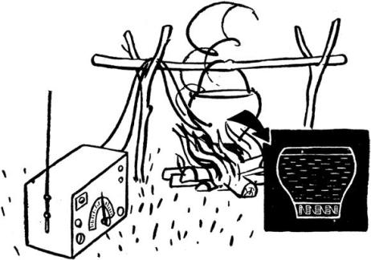
«Партизанский котёл»
Когда в котелок наливали воду
и помещали над костром,
спаи термопара нагревались
пламенем, и этого было
достаточно для выработки
электроэнергии,
необходимой для питания
радиопередатчиков и
радиоприемников.
Термоэлемент

Slide 20
Конструкторское бюро
8 класс
Практики – изучение гальванического элемента или создание источника тока своими руками
Исследователи – устройство и принцип действия электрофорной машины
Теоретики – 2 группы: Первая составляет кластер «Эл.ток». Вторая изучает принцип действия аккумулятора ( по учебнику)

Slide 21
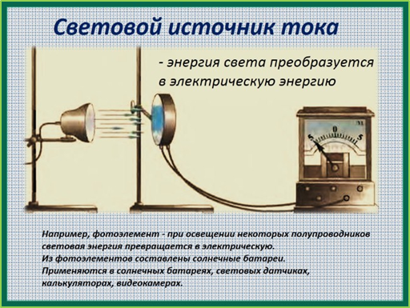
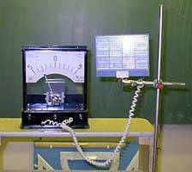
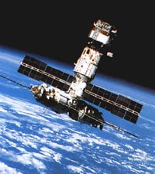
При освещении некоторых веществ светом, в них появляется ток – световая энергия превращается в электрическую энергию.
В данном приборе заряды разделяются под действием света. Фотоэлементы применяются в солнечных батареях, световых датчиках, калькуляторах, видеокамерах.

Slide 22
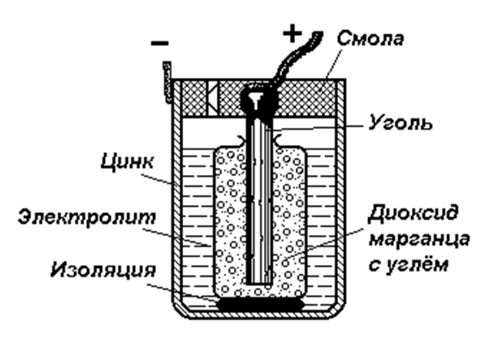
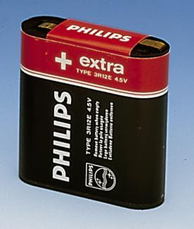
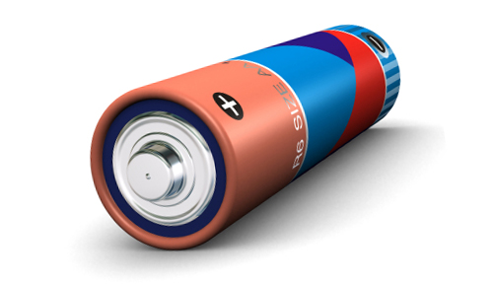

Slide 23
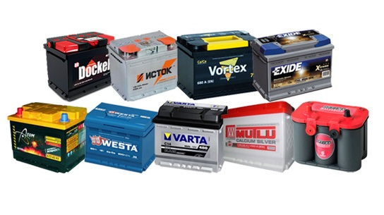
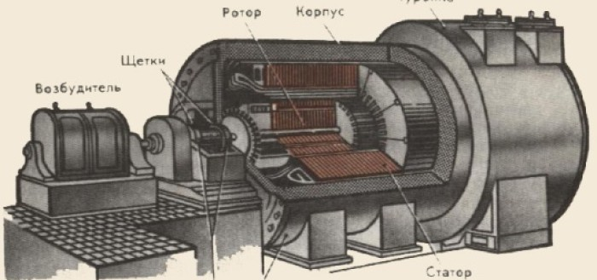
АА
Аккумуляторы
Генератор переменного тока

Slide 24
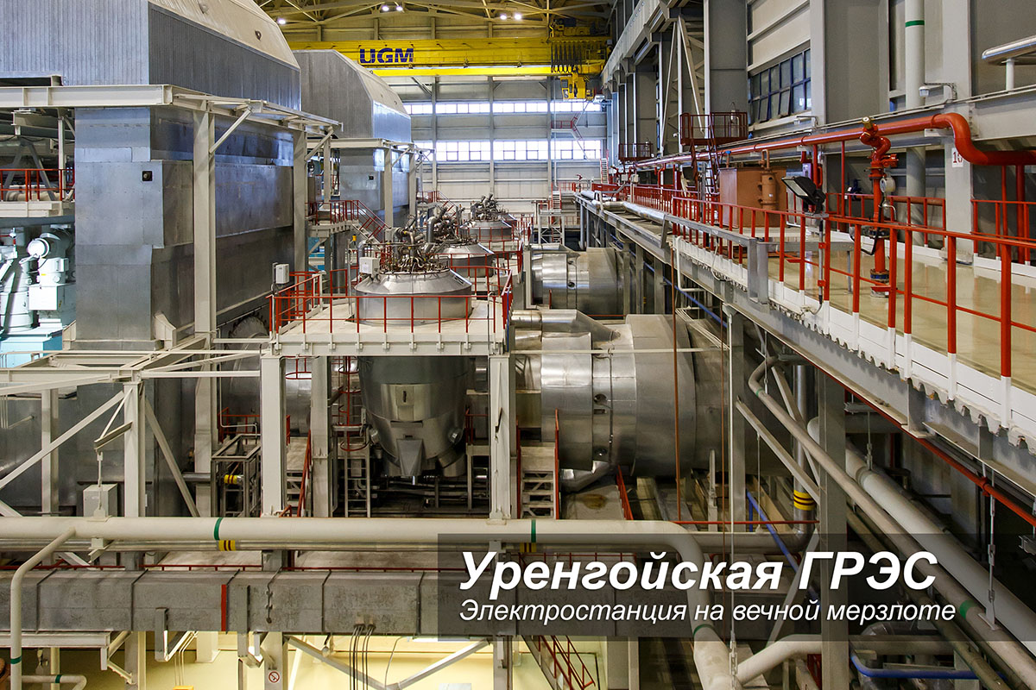

Slide 25
Рефлексия
За что ты можешь себя похвалить?
Было ли интересно?
Что тебе удалось на уроке?
Что мне дал урок для жизни?
Пригодится ли знания, полученные на уроке в жизни?

Slide 26
П. 32, вопросы к параграфу.
Задание 6 +
1.Приготовить доклады к следующему уроку:
«Электрический ток в природе»
2.Домашний проект «Сделай батарейку»
Домашнее задание:

Slide 27
«Настанет время, когда электричество будет доставляться по проводам, как вода по трубам, во все дома из особых фабрик электричества».
Павел Николаевич Яблочков:

